Slide 1

TSA Einstiegsprojekt

Slide 2
Ablauf
Über uns
Allgemeines zum Projekt
Arbeitsweise
Onlinespeicherung mit Server
Showcase
Arbeitsaufteilung

Slide 3
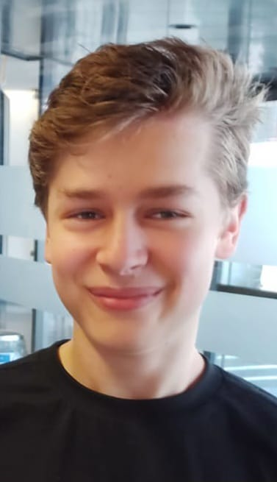
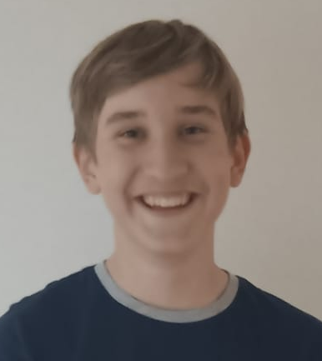
Über uns
Klasse 9
Interessieren uns sehr für Informatik
Erfahrung mit Themengebieten von TSA
3-D Druck
Python
Interessengebiete:
Coding
Cybersicherheit
Webmaster

Slide 4
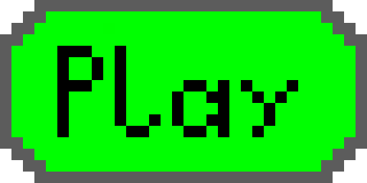



Allgemeines zum Projekt
Verbindung zwischen Server und Spiel, das Variablen zum Speichern liefert
Programmiersprache Python
Alle Inhalte des Projekts selber erstellt (Grafiken, Projektidee…)
Grundgerüst zum erstellen eines komplexerem Online Spiels

Slide 5


Arbeitsweise
Arbeit mit Pycharm
Entwicklungsumgebung
Unterstützung durch GitHub
Ermöglicht schnelle Arbeit im Team
Außerdem Versionkontrolle
Strukturiertes Arbeiten im Team

Slide 6
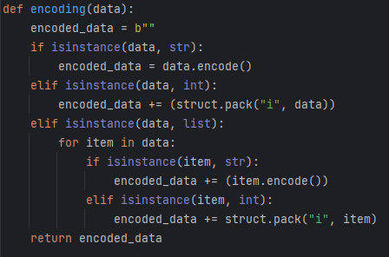
Onlinespeicherung mit einem Server
Ebenfalls mit Python erstellt
Kann jegliche Daten annehmen und versenden
Wird aber um Verbindungsprobleme zu
vermeiden als localhost ausgeführt

Slide 7
Showcase

Slide 8
Arbeitsaufteilung
Ludwig:
Hauptteil der Grafiken
Nico:
Hauptteil des Serverscripts
Jeder hat an allem teilgehabt!
Zeitspanne der Entwicklung: 2 Wochen

Slide 9
Wir freuen uns auf TSA

